Slide 1
Tutorial
Meu Pergamum: Acesso Usuário

Slide 2
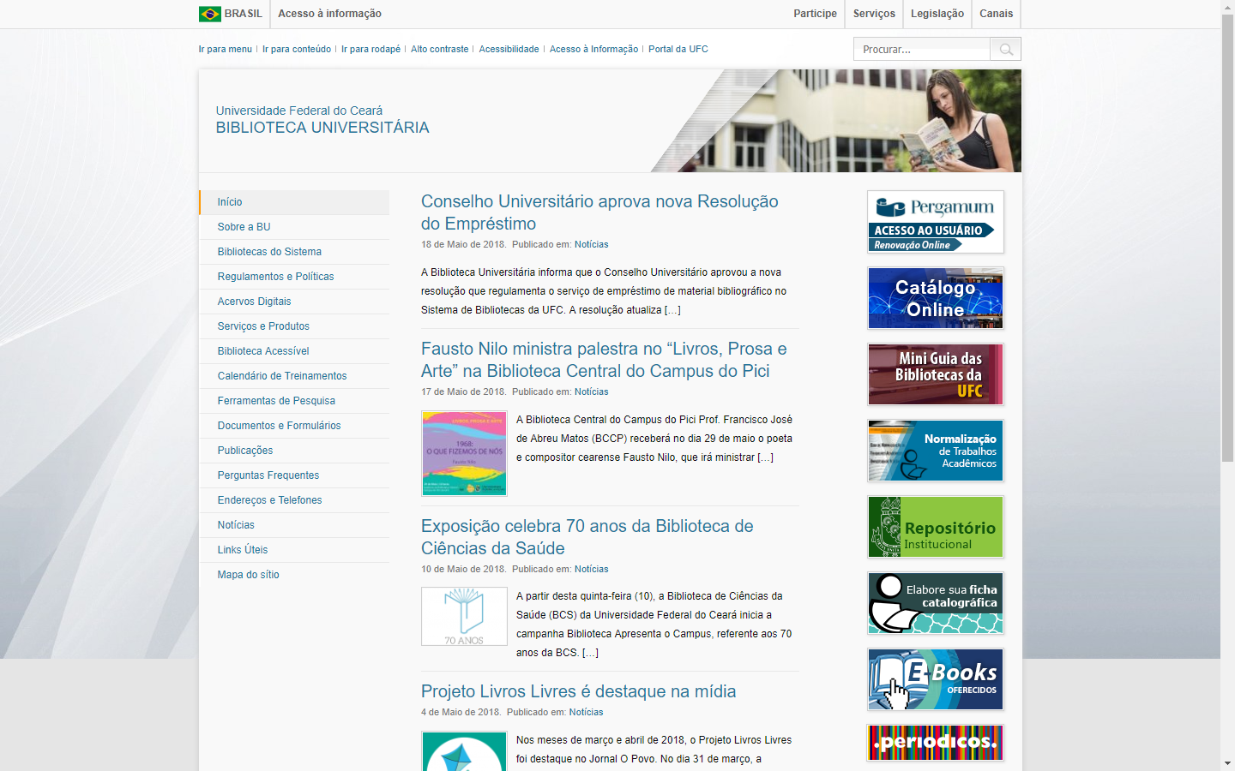
Acesse o site: www.biblioteca.ufc.br
Clique em Acesso ao usuário.

Slide 3
1) Digite sua matrícula e senha.
3) Caso tenha esquecido a senha,
clique em Esqueci minha senha.
2) Clique em Acessar.
4) Aparecerá a mensagem ao lado. Acesse seu e-mail e resgate sua senha.

Slide 4
O usuário também pode acessar o “Meu Pergamum” através do catálogo on-line. Clique em “Meu Pergamum” e preencha a matrícula e a senha na página de autenticação.
Aparecerá a tela de autenticação, solicitando matrícula e senha.

Slide 5
Meu Pergamum
Possibilita ao usuário:
Renovar o empréstimo de exemplares;
Acompanhar as reservas;
Verificar histórico de materiais e débitos;
Atualizar cadastro;
Receber notificações de materiais do seu interesse.

Slide 6
Tela inicial
Na tela inicial, aparecerá o nome do usuário, com uma saudação de boas vindas.

Slide 7
Em “Títulos pendentes”, verifique os títulos que estão emprestados em seu nome e as datas de devolução. Consta também a quantidade de renovações realizadas e o valor da multa parcial (se houver).
Títulos pendentes

Slide 8
Títulos reservados
Em “Títulos reservados”, verifique os títulos que você reservou e a situação do exemplar, que pode ser: aguardando, liberado, excluído pelo operador e excluído pelo sistema. Caso não tenha mais interesse no título reservado, clique em cancelar.

Slide 9
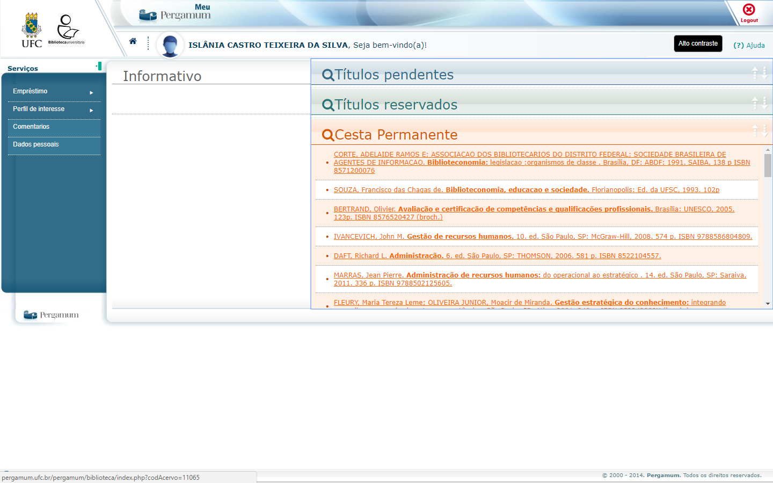
Cesta Permanente
Em “Cesta Permanente” constam as referências de títulos que você enviou quando realizou uma busca no catálogo on-line. Podem ser livros que você pretende ler no futuro ou livros que constam bibliografia básica do seu curso, por exemplo.

Slide 10
Ao clicar em “Empréstimo”, localizado no menu do lado esquerdo da tela, você poderá renovar, verificar suas reservas, visualizar débitos, acompanhar histórico de empréstimos e afastamento.
Empréstimo

Slide 11
Empréstimo >> Renovação
Ao clicar em “Renovação”, o usuário poderá renovar o empréstimo dos exemplares, por mais 30 dias.
Em “Histórico”, é possível visualizar, por período, todos os livros emprestados, devolvidos e pendentes.

Slide 12
Empréstimo >> Reserva
Em “Reserva”, você verifica o status da reserva que realizou no catálogo on-line. Em “situação”, você confere se o livro está disponível (atendido), excluído pelo sistema, excluído pelo operador ou excluído pelo usuário.

Slide 13
Empréstimo >> Débito
Na opção “Débito”, é possível visualizar os débitos ativos e também consultar o histórico de multas já quitadas.

Slide 14
Empréstimo >> Histórico Usuário
Em “Histórico”, constam os títulos que estão com o usuário atualmente, e a data em que devem ser devolvidos. É possível visualizar, também, todo o histórico de livros emprestados e a data de devolução efetiva de cada um dos exemplares.

Slide 15
Empréstimo >> Área de interesse
Os usuários que solicitaram nada consta ou realizaram acordo com a Biblioteca e não cumpriram são afastados do sistema Pergamum. Em “Afastamento” verifica-se o motivo do usuário estar afastado.

Slide 16
Perfil de interesse >> Área de interesse
Clicando em “Perfil de interesse” e a seguir em “área de interesse”, você pode cadastrar assuntos, autores ou área do conhecimento para receber, por email, informação de novos livros e outros materiais incorporados ao acervo.

Slide 17
Perfil de interesse >> Área de interesse
Escolha o tipo de pesquisa, digite um termo na caixa “descrição” e clique em mostrar. Escolha o período de recebimento e clique em gravar.

Slide 18
Perfil de interesse >> Checar títulos
Clicando em “Checar títulos”, o usuário visualiza a relação de títulos adquiridos pelas bibliotecas, nos últimos 30 dias, de acordo com o seu perfil de interesse.

Slide 19
Perfil de interesse >> Checar títulos
O usuário pode enviar os títulos da lista de “Checar títulos” para a cesta permanente. Para enviar, clique em Adicionar.

Slide 20
Perfil de interesse >> Cesta Permanente
Em “Cesta Permanente”, ficam os títulos incluídos para a cesta permanente através do checar títulos e também através da “Cesta”, disponível na tela de consulta do catálogo on-line. Você pode excluir o título da cesta permanente a qualquer momento clicando em “Remover”.

Slide 21
Comentários
Em “Comentários”, você visualiza os comentários realizados em títulos no catálogo on-line. Serão exibidos somente comentários liberados pelo moderador.
Nesse ícone é possível inserir comentário(s)

Slide 22
Comentários
Ao clicar no título, aparecerá a data e a hora do comentário, bem como o nome do usuário e, logo abaixo, o comentário realizado.

Slide 23
Dado Pessoais
Em “Dados pessoais”, você pode visualizar e/ou alterar seus dados pessoais. É fundamental manter os dados atualizados para que a biblioteca possa entrar em contato, quando necessário.

Slide 24
Ajuda
Em caso de dúvida em algum item do Menu, clique em “Ajuda”.

Slide 25
Através do Pergamum Mobile, o usuário pode acessar no endereço https://pergamum.ufc.br/pergamum/mobile/index.php as seguintes opções: renovar, consulta ao acervo, minha reserva e configurações.

Slide 26
Contato:
ceu@ufc.br / ceu.ufc@gmail.com

